Slide 1
درسٌ في مادّة اللّغة العربيّة –الفصلُ الدّراسيّ الثّاني
القراءةُ
لِـــــــــقــــــــــــــــاءٌ كَشْفِـــــــــــيٌّ
الصّفحة: 83
الصفّ الرّابع الابتدائيّ
وزارة التربية والتعليم –الفصل الدراسي الثاني 2020-2021م

Slide 2
لِقاءٌ كَشْفِيٌّ– اللّغة العربيَة – الرّابع الابتدائي
أهْدافُ الدَّرْسِ
الهدفُ الأوَّل: تَحْدِيدُ الأفْكارِ الرّئيسةِ في النّصِّ.
الهدَفُ الثّاني: تحليلُ النَّصِّ تَحْليلا وافيًا.
الهدَفُ الثالث: إبداءُ الرّأيِ في النّشاطِ الكَشْفيّ.
وزارة التربية والتعليم –الفصل الدراسي الثاني 2020-2021م

Slide 3
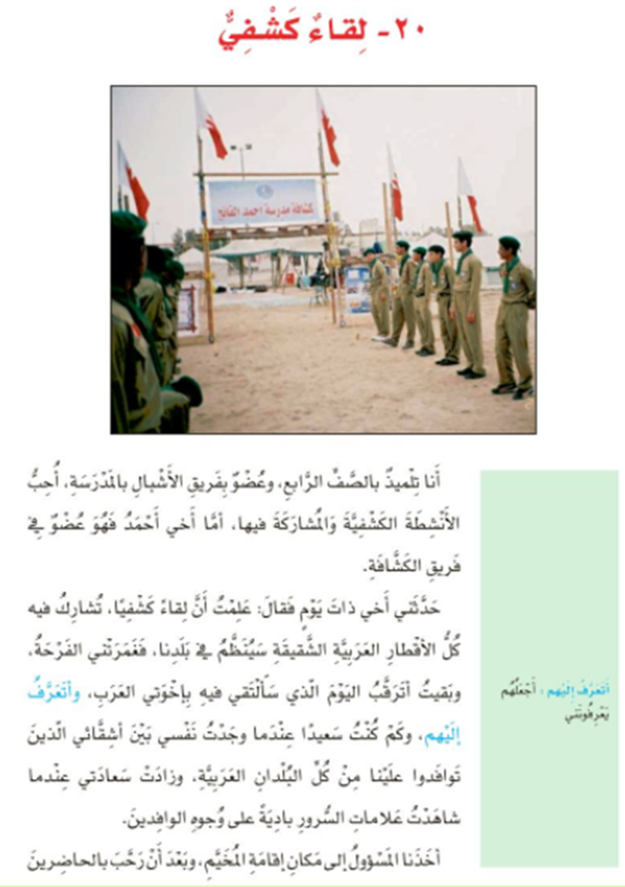
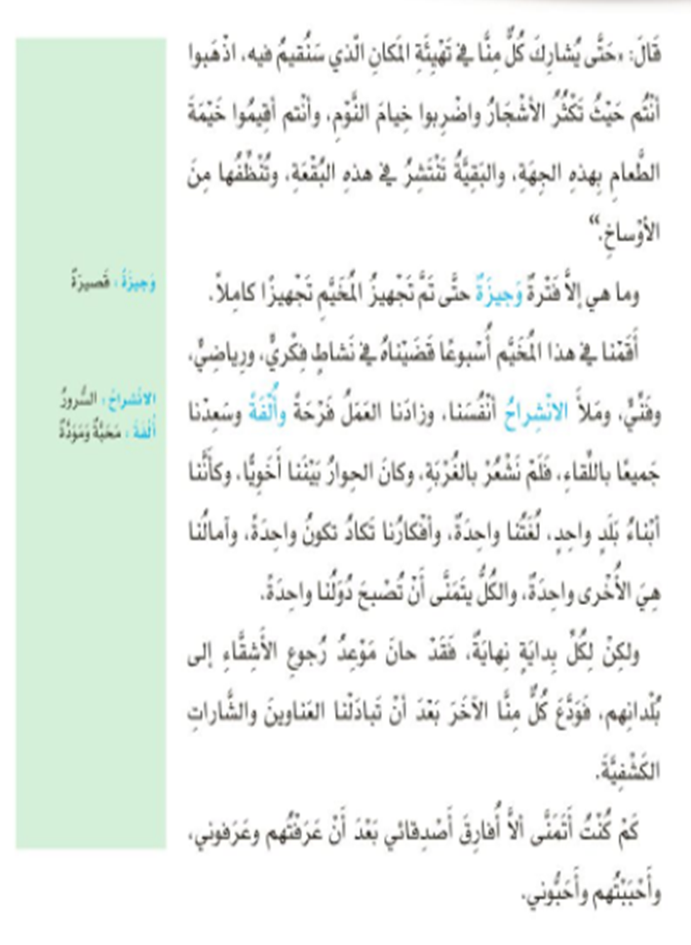
لِقاءٌ كَشْفِيٌّ– اللّغة العربيَة – الرّابع الابتدائي
أَكْتَشِفُ
لِقاءٌ كَشْفِيٌّ
أقرَاُ النصَّ قِراءَةً واعَيَةً، ثمَّ أجيبُ عمّا يليهِ مِنْ أسئِلَةٍ.
رابط الدّرس في
الكتاب المدرسيّ
اضغط هنا
وزارة التربية والتعليم –الفصل الدراسي الثاني 2020-2021م

Slide 4
لِقاءٌ كَشْفِيٌّ– اللّغة العربيَة – الرّابع الابتدائي
أَكْتَشِفُ
مَعَاني مُفْرَدَاتِ النَّصِّ
مَعْناها | الكلمةُ
 | الأَقْطارُ
 | غَمَرَتْـــــــــني الفَرْحَةُ
 | تَوافَدوا
 | الأَشِقّاءُ
الدُّوَلُ - البلدانُ
أَحْسَسْتُ بِالفَرَحِ إِحْساسًا كَبيرًا
قَدِموا - أَقْبَلوا
الإِخْوَةُ
وزارة التربية والتعليم –الفصل الدراسي الثاني 2020-2021م

Slide 5
لِقاءٌ كَشْفِيٌّ – اللّغة العربيَة – الرّابع الابتدائي
أَكْتَشِفُ
أقْرَأُ شَرْحَ الدّرسِ بِتمعُّنٍ، ثُمّ أُجِيبُ عمّا يَلِيهِ مِنْ أسْئلَةٍ:
الفِكْرَةُ العَامَّةُ: أهمِّيّةُ اللّقاءِ الكَشْفِيِّ في التّرفِيهِ عَنِ النّفْسِ، وأَثرهُ في تَمْتينِ العلاقاتِ بينَ الشّبابِ العربيّ.
وزارة التربية والتعليم –الفصل الدراسي الثاني 2020-2021م

Slide 6
لِقاءٌ كشفيّ– اللّغة العربيَة – الرَابع الابتدائي
أَكْتَشِفُ
تحليلُ الـمقاطِعِ
التحليل | المقاطع
 | المقطعُ الأوّل: من بداية النصّ إلى «علامات السّرور بادية على وجوه الوافدين»
الفكرةُ الرّئيسَة: رغبةُ أحمد في الـمشاركةِ في النّشاطِ الكَشفيّ، وفرحتُه بلقاء أشقّائه العرب.
تحليلُ الـمَقْطَعِ الأَوّل:
يعرّف الـمتّحدثُ نفسه، ويشير إلى أنّه عضوٌ بفريق الأشبال في المدرسة، ويبيّن أنّ أخاه أحمدَ عضوٌ في فريق الكشّافةِ.
أبدى أحمدُ رغبة كبيرةً في المشاركة في اللّقاء الكشفيّ، وأورد عبارات دالّةً على مدى فرحته بهذا الحدث: ( فغمرتني الفرحة/ بقيت أترقّب اليوم../ كم كنت سعيدًا../ زادت سعادتي)
شعر أحمدُ بسعادةٍ كبيرةٍ عندما التقى بأشقّائه العرب الذين توافدوا من كلّ الأقطار العربيّة، وانتاب الوافدين جميعَهم الإحساسُ بروعة اللّقاء.
وزارة التربية والتعليم –الفصل الدراسي الثاني 2020-2021م

Slide 7
لِقاءٌ كشفيّ– اللّغة العربيَة – الرَابع الابتدائي
أَكْتَشِفُ
تحليلُ الـمقاطِعِ
التّحليل | المقاطع
 | المقطعُ الثّاني: من « أخذنا المسؤول» إلى نهاية النصّ.
الفكرةُ الرّئيسَة: تهيئة مكان المخيّم، وقضاء أوقات جميلة في اللّقاء الكشفيّ.
تحليلُ الـــمقْطَعِ الثّاني:
أدّى كلّ كشّافٍ دورًا مهمّا في تجهيز المكانِ لإقامة المخيّم، وأسهم كلّ واحد منهم في تهيئة الظروف الملائمة للتّخييم ( نصبُ الخيام / إقامةُ خيمة الطّعام/ تنظيفُ الـمكان)
أقام الكشّافة في المخيّم أسبوعًا قضَوْهُ في نشاط فكريّ ورياضيّ وفنّي، وهو ما أسهم في تنمية مهاراتهم وصقل مواهبهم، وجعلهم يشعرون بالسّعادة والفرح والألفة ( ملأ الانشراح أنفسنا / زادنا العمل فرحة وألفا / سعدنا جميعًا باللّقاء..)
كان التّعامل بين الكشافة تعاملًا راقيًا يسوده الاحترام والوئام والألفة والمحبّة ( كان الحوار بيننا أخويًّا)
- أبدى أحمد تحسّرا على مفارقة أشقّائه العرب، وفي ذلك دلالة على أثر اللّقاء الكشفيّ في نفسه. ( كم كنت أتمنّى ألّا أفارق أصدقائي.... )
وزارة التربية والتعليم –الفصل الدراسي الثاني 2020-2021م

Slide 8
لِقاءٌ كشفيّ– اللّغة العربيَة – الرّابع الابتدائي
أَفْهَمُ
أُقيّمُ إِجَابَتِي
كَيْفَ كانَ أَحمدُ يترقّبُ اللّقاءَ الكَشْفِيَّ؟
هل اسْتغرقَ العملُ في تجْهيزِ الـمخيّمِ فترةً طويلةً؟ ولِـماذا؟
- كان أحمدُ يترقّبُ اللّقاءَ الكشفيَّ بشوقٍ وفرحٍ وسرورٍ .
استغرقَ العملُ في تجْهيــــــزِ الـمخيّمِ فترةً وجيزةً؛ لأنَّ الحاضرين في اللّقاء الكشفيّ تعاونُوا في تجهيــــزه.
وزارة التربية والتعليم –الفصل الدراسي الثاني 2020-2021م

Slide 9
لِقاءٌ كشفيّ– اللّغة العربيَة – الرّابع الابتدائي
أَفْهَمُ
أُقيّمُ إِجَابَتِي
ما الأنْشطةُ الّتي قام بها الكشّافةُ في الـمخيّم ؟
بمَ شعر أحمدُ وهو يودّع أصدقاءه؟
- قام الكشّافة بأنشطة فكريّة ورياضيّة وفنّيّة .
شعر أحمد بالأسى والأسف وهو يودّع أصدقاءه؛ لأنّ اللّقاء الكشفي كان رائعًا، وكان أحمد يتمنّى البقاء وقتا أطول مع أصدقائه الّذين أحبّهم وأحبّوه.
وزارة التربية والتعليم –الفصل الدراسي الثاني 2020-2021م

Slide 10
لِقاءٌ كشفيّ– اللّغة العربيَة – الرّابع الابتدائي
أَفْهَمُ
أُقيّمُ إِجَابَتِي
لـماذا تبادلَ الكشّافةُ العناوين؟
ما العباراتُ الدّالّةُ على قوّة العلاقة الّتي جمعت بين الكشّافة؟
- تبادل الكشّافة العناوينَ ليتّصلوا ببعضهم عندما يعود كلّ واحد منهم إلى بلده، وفي ذلك دلالة على متانة الرّوابط والصّلاتِ الّتي جمعت بينهم.
وظّف الكاتب عبارات عدّة تدلّ على قوّة العلاقة التي جمعت بين الكشّافة، ومن هذه العبارات: كان الحوار بيننا أخويّا / كأنّنا أبناء بلد واحد/ لغتنا واحدة/ آمالنا هي الأخرى واحدة...
وزارة التربية والتعليم –الفصل الدراسي الثاني 2020-2021م

Slide 11
لِقاءٌ كشفيّ– اللّغة العربيَة – الرّابع الابتدائي
نشاطٌ ختاميّ
أُقيّمُ إِجَابَتِي
أبدي رأيي في النّشاط الكشفيّ.
يقوم النّشاط الكشفيّ على التّعاون، هات من النصّ عبارةً تدلّ على ذلك.
- يعجبني النشاط الكشفيّ؛ لأنّ له فوائد عدّة، فهو يسهم في تنمية المهارات المعرفيّة والرياضيّة والفنيّة، ويمثّل فرصة للتعرّف على كشّافة آخرين وتبادل الخبرات والأفكار معهم.
من العبارات التي تدلّ على التّعاون في النّشاط الكشفيّ : ...قال ” حتّى يشارك كلٌ منّا في تهيئة المكان الّذي سنقيم فيه..”
وزارة التربية والتعليم –الفصل الدراسي الثاني 2020-2021م

Slide 12
انْتَهى الدَّرْسُ
وزارة التربية والتعليم –الفصل الدراسي الثاني 2020-2021م

